Slide 1
Bezpieczeństwo żywności – wiadomości wstępne

Slide 2
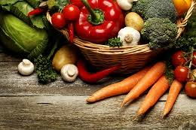
1. Definicja żywności
Żywność ( środek spożywczy) to każda substancja lub produkt przetworzony, częściowo przetworzony lub nieprzetworzony, przeznaczony do spożycia przez ludzi.
(*Ustawa o bezpieczeństwie żywności i żywienia
Dz.U.2019.0.1252 t.j. - Ustawa z dnia 25 sierpnia 2006 r. o bezpieczeństwie żywności i żywienia)
Zgodnie z tym środek spożywczy obejmuje napoje, gumę do żucia, i wszelkie substancje łącznie z wodą świadomie dodawane do żywności podczas jej wytwarzania , przygotowania lub obróbki.

Slide 3
2. HIGIENA PRODUKCJI ŻYWNOŚCI
Należy ją rozumieć jako stworzenie warunków do produkcji wyrobów o odpowiedniej jakości zdrowotnej.

Slide 4
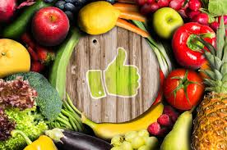
3. Bezpieczeństwo żywności
Musi być zapewnione na każdym etapie produkcji
Aby zapewnić bezpieczeństwo żywności należy brać pod uwagę całokształt warunków oraz działań umożliwiających uzyskanie produktów spełniających wymogi zdrowotne

Slide 5
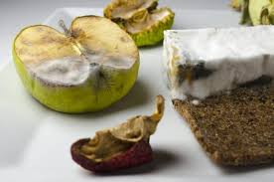
4. Kiedy żywność uznaje się za niebezpieczną?
Jeżeli jest szkodliwa dla zdrowia lub życia
Jeżeli nie nadaje się do spożycia przez ludzi,
Jeżeli jej spożycie w normalnych warunkach i zgodnie z przeznaczeniem może spowodować negatywne skutki dla zdrowia lub życia człowieka.

Slide 6
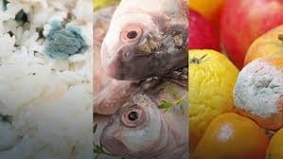
5. Środkiem spożywczym o niewłaściwej jakości jest żywność:
Przeterminowana,
Wykazująca cechy zepsucia, gnicia, pleśnienia
Zawierająca szkodliwe mikroorganizmy,
Wykazującą zmiany chemiczne,
Zawierająca szkodliwe mikroorganizmy dla ludzi, lub liczbę nieszkodliwych dla ludzi, ale większą niż dopuszczalna
Wskazująca niedopuszczalny poziom szkodliwych substancji wytworzonych przez mikroorganizmy

Slide 7
Bezpieczeństwo i wysoką jakość zdrowotną posiłków w żywieniu zbiorowym gwarantuje wdrożenie do codziennej praktyki tzw. systemów zarządzania i zapewnienia jakości.

Slide 8
6.

Slide 9
PRACA DOMOWA:
Wyjaśnij znaczenie skrótów GMP, GHP, HACCP
Korzystając dowolnych źródeł wyszukaj i zapoznaj się z informacjami na temat systemów z zadania 1.

